Slide 1

Programa de Prevenção de Incêndios da Natureza - PREVINA
PREVENÇÃO E COMBATE A INCÊNDIOS FLORESTAIS
MÓDULO IV - PREVENÇÃO DOS INCÊNDIOS FLORESTAIS

Slide 2
Objetivos
Compreender o que é prevenção dos Incêndios Florestais e sua importância;
Compreender as principais causas dos Incêndios Florestais;
Saber as 3 formas de prevenção a Incêndios Florestais;
Entender a importância da educação ambiental na prevenção contra incêndios florestais;
Conhecer a legislação que trata das penalidades contra as ações humanas relacionadas ao fogo e aos incêndios florestais;
Conhecer as Técnicas Preventivas referentes ao manejo do material combustível.

Slide 3

Prevenção dos Incêndios Florestais
A prevenção de incêndios tem a missão de diminuir ou eliminar as chances de um incêndio florestal começar e, caso não seja possível, limitar ao máximo sua propagação, diminuindo assim os danos ambientais, financeiros e sociais.

Slide 4
Causas de Incêndios Florestais
Para que a Prevenção a Incêndios Florestais ocorra de maneira eficaz, torna-se importante o conhecimento das PRINCIPAIS CAUSAS DE INCÊNDIOS FLORESTAIS.
Segundo Tetto, Batista e Soares (2011, p. 27 e 28), a Organização Mundial das Nações para agricultura e alimentação (FAO), com o objetivo de padronizar e analisar as causas dos incêndios florestais, recomenda a utilização de oito categorias:
8 Categorias:
Raios;
Incendiários;
Queimas para limpeza;
Fumantes;
Operações florestais;
Fogos de recreação;
Estradas de ferro;
E diversos.

Slide 5
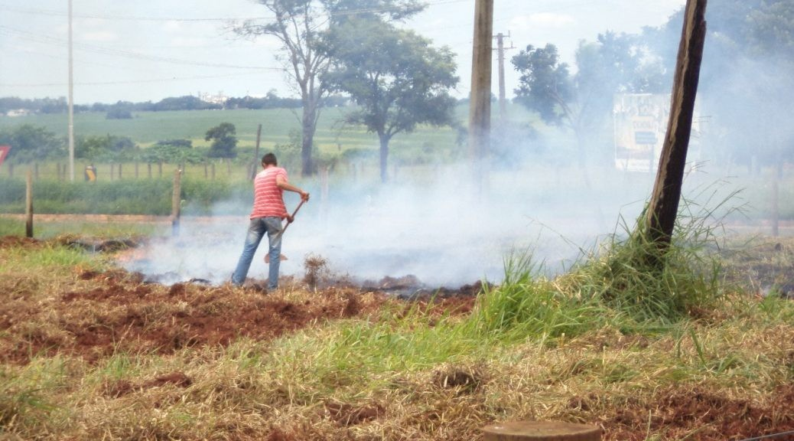
Causas Humanas
Grande parte dos incêndios, tanto em quantidade, quanto em área queimada, tem origem antrópica ( ou seja, causas humanas) – intencional e não intencional – Incendiários e queimas de limpeza correspondem a mais de 80%)

Slide 6
Causas dos Incêndios Florestais
Conhecendo as causas dos incêndios florestais , torna-se possível propor ações específicas para dominar cada causa, evitando-os. (MUÑOZ, 2009, p. 345)
90% dos Incêndios Florestais são provocados pelo homem.
(RAMOS,1995)
A prevenção será eficaz se forem tomadas medidas para evitar que o homem provoque incêndios florestais, assim os mesmos serão reduzidos a níveis muito inferiores e menos prejudiciais ao meio ambiente e ser humano.

Slide 7
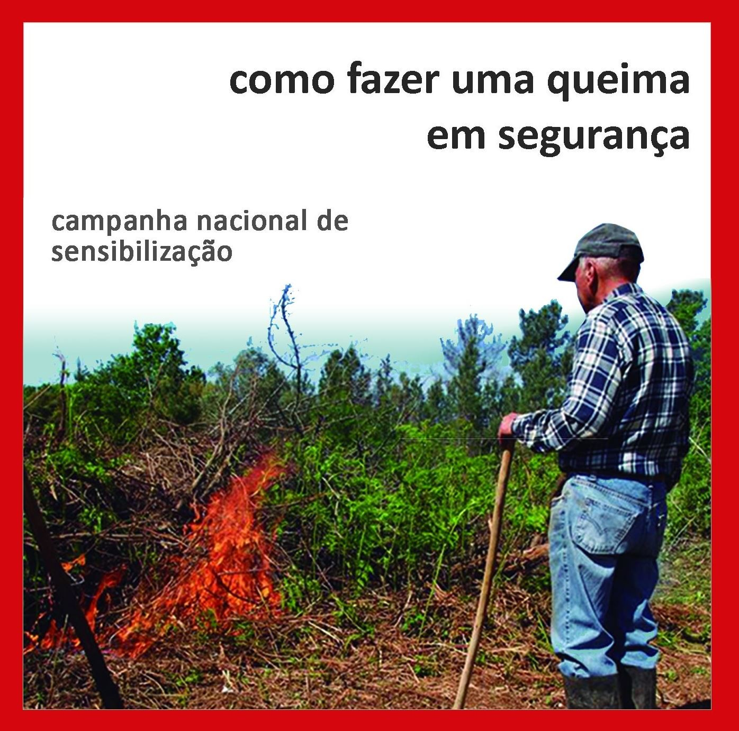
Formas de Prevenção
São FORMAS DE PREVENÇÃO:
1- Educação da População;
2- Legislação Ambiental consolidada e medidas punitivas (fiscalização);
3- Manejo do Combustivel Florestal - Eliminação ou redução de fontes de propagação do fogo.
(TETTO, BATISTA e SOARES, 2011, p. 31)
ICNF, Portugal

Slide 8
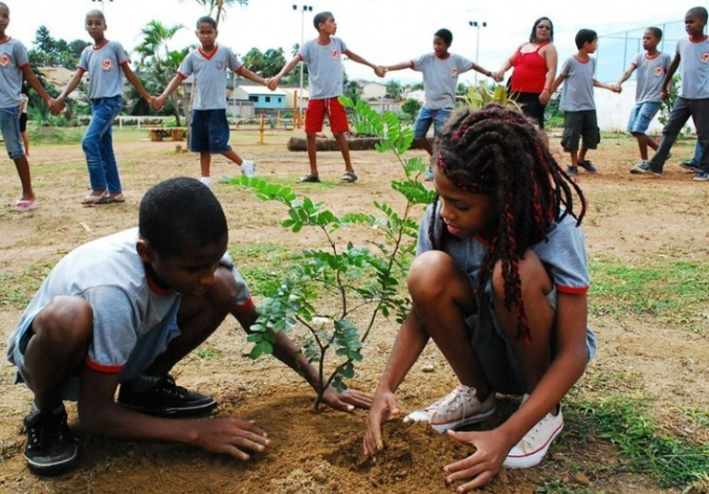
1º - Educação da População
Uma das formas de Prevenção aos Incêndios Florestais é a Educação Ambiental, que desde 1999 tem se solidificado por meio da Política Nacional de Educação Ambiental (Lei nº 9795/1999).
De acordo com esta lei a educação ambiental é definida como:
Art. 1º “(...) os processos por meio dos quais o indivíduo e a coletividade constroem valores sociais, conhecimentos, habilidades, atitudes e competências voltadas para a conservação do meio ambiente, bem como de uso comum do povo, essencial à sadia qualidade de vida e sua sustentabilidade. (...) (grifo meu)

Slide 9
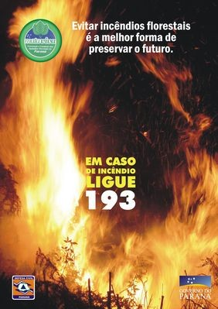
Programas de Prevenção a Incêndios
Os programas educativos ou de sensibilização devem ter uma linguagem adequada ao público alvo, seguindo algumas estratégias:
Devem ser dirigidos a públicos e comunidades específicas;
Devem ser sensíveis à cultura da sociedade inclusive em relação ao uso tradicional do fogo;
Devem ser desenvolvidos cooperativamente por técnicos em incêndios florestais e especialistas em educação;
Devem estimular as instituições de ensino a desenvolverem programas de manejo do fogo apropriados às comunidades.
Fonte: Paraná. (2008)
Programa Mata Viva – Defesa Civil
- Paraná
(TETTO, BATISTA e SOARES, 2011, p. 31)

Slide 10
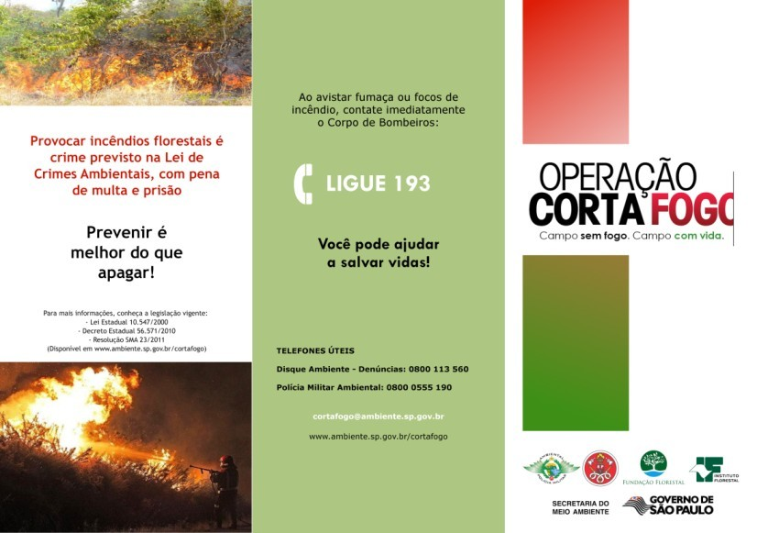

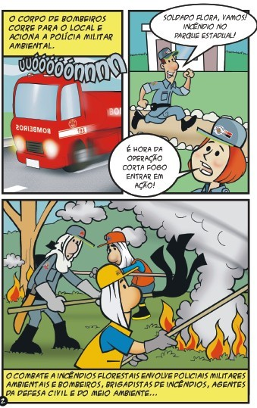


Operação Corta Fogo – SP
Folder – Público Adulto
Gibi – Público Infantil
Fonte: São Paulo. (2016)

Slide 11

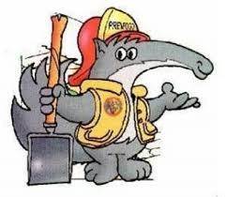
Labareda – Mascote IBAMA

Slide 12

Quati João - Mascote Paraná

Slide 13
2º - Legislação Ambiental consolidada e medidas punitivas
Outra linha de atuação na Prevenção a incêndios florestais é uma legislação consolidada, que iniba o indivíduo de iniciar fogo de maneira imprudente, vindo a desencadear um Incêndio Florestal.
Assim, desde a Constituição Federal em 1988 a legislação relacionada à preservação do meio ambiente vem sendo aprimorada.
De acordo com a Constituição Federal de 1988:
Art. 225. Todos têm direito ao meio ambiente ecologicamente equilibrado, bem de uso comum do povo e essencial à sadia qualidade de vida, impondo-se ao Poder Público e à coletividade o dever de defendê-lo e preservá- lo para as presentes e futuras gerações.

Slide 14
Código Florestal Brasileiro
Em 2012, a fim de proteger o meio ambiente, foi estabelecido o Código Florestal, Lei Federal nº 12.651, de 25 de maio de 2012, que:
“Art. 1º-A. (...) estabelece normas gerais sobre a proteção da vegetação, áreas de Preservação Permanente e as áreas de Reserva Legal; a exploração florestal, o suprimento de matéria-prima florestal, o controle da origem dos produtos florestais e o controle e prevenção dos incêndios florestais, e prevê instrumentos econômicos e financeiros para o alcance de seus objetivos.”
De acordo com o Código Florestal a Prevenção, Combate e controle do fogo são consideradas atividades de interesse social. “ Art. 3º (...)
IX - interesse social:
a) as atividades imprescindíveis à proteção da integridade da vegetação nativa, tais como prevenção, combate e controle do fogo, controle da erosão, erradicação de invasoras e proteção de plantios com espécies nativas.”

Slide 15
Código Florestal Brasileiro
O uso do fogo é permitido em algumas atividades, dentre elas: Práticas de Prevenção e Combate a Incêndios.
Art. 38. É proibido o uso de fogo na vegetação, exceto nas seguintes situações:
- em locais ou regiões cujas peculiaridades justifiquem o emprego do fogo em práticas agropastoris ou florestais, mediante prévia aprovação do órgão estadual ambiental competente do Sisnama, para cada imóvel rural ou de forma regionalizada, que estabelecerá os critérios de monitoramento e controle;
- emprego da queima controlada em Unidades de Conservação, em conformidade com o respectivo plano de manejo e mediante prévia aprovação do órgão gestor da Unidade de Conservação, visando ao manejo conservacionista da vegetação nativa, cujas características ecológicas estejam associadas evolutivamente à ocorrência do fogo;
- atividades de pesquisa cientifica vinculada a projeto de pesquisa devidamente aprovado pelos órgãos competentes e realizada por instituição de pesquisa reconhecida, mediante prévia aprovação do órgão ambiental competente do Sisnama.
(...)
§ 2º Excetuam-se da proibição constante no caput as PRÁTICAS DE PREVENÇÃO E COMBATE AOS INCÊNDIOS e as de agricultura de subsistência exercidas pelas populações tradicionais e indígenas.

Slide 16
Causar incêndio é crime sob pena de reclusão, de acordo com o CPB: dos Crimes de Perigo Comum: Art. 250: Causar incêndio, expondo a perigo a vida, a integridade física ou ao patrimônio de outrem. Pena: reclusão de três a seis anos, e multa.
Penalidades relacionadas aos Incêndios Florestais
Lei 9.605/98: Lei dos Crimes Ambientais
“Art. 41: Provocar incêndio em mata ou floresta: Pena: reclusão de dois a quatro anos, e multa. Parágrafo único. Se o crime é culposo, a pena é de detenção de seis meses a um ano, e multa.
Art. 42: Fabricar, vender, transportar ou soltar balões que possam provocar incêndios nas florestas e demais formas de vegetação, em áreas urbanas ou qualquer tipo de assentamento humano:
Pena: detenção, de um a três anos, ou multa, ou ambas as penas cumulativamente.”
Decreto 6.514/08 (Decreto 6.686/08): Regulamenta as infrações e sanções ambientais administrativas ao meio ambiente
Art. 58. Fazer uso de fogo em áreas agropastoris sem autorização do órgão competente ou em desacordo com a obtida: Multa de R$ 1.000,00 (mil reais), por hectare ou fração.
Art. 59. Fabricar, vender, transportar ou soltar balões que possam provocar incêndios nas florestas e demais formas de vegetação, em áreas urbanas ou qualquer tipo de assentamento humano: Multa de R$ 1.000,00 (mil reais) a R$ 10.000,00 (dez mil reais), por unidade.

Slide 17
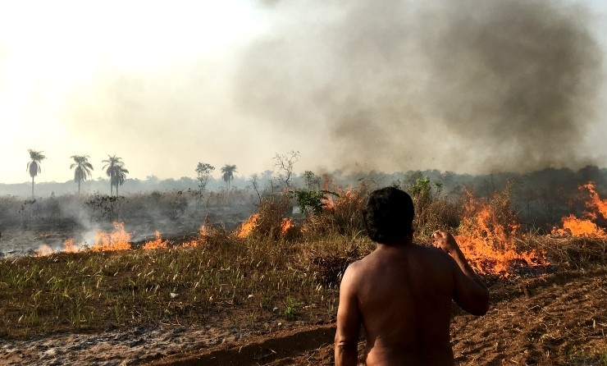
Aplicação da legislação
A aplicação da legislação, principalmente nos casos de processo judicial, nem sempre é fácil, (SOARES e BATISTA, 2007, p. 171):
1º) Descobrir a causa do incêndio;
2º) Estabelecer a identidade da pessoa responsável pelofogo; 3º) Provar legalmente o envolvimento da pessoa no incêndio.
(Fonte: Conexão Planeta, 2017)

Slide 18
3º- Manejo do Combustível Florestal
A redução de risco da propagação dos incêndios que não puderam ser evitados é outra importante parte da prevenção de incêndios florestais.
Mesmo os mais eficientes programas de prevenção não conseguem evitar totalmente o início dos incêndios em áreas florestais.
Essencial estabelecer sistemas que evitem ou dificultem a propagação de incêndios.
Controle de:
Quantidade;
Arranjo;
Continuidade;
Tipo do Material Combustível.
( SOARES e BATISTA, 2007, p. 178)

Slide 19
Técnicas Preventivas
Construção e manutenção de aceiros;
Redução do material combustível;
Construção de açudes;
( SOARES e BATISTA, 2007)

Slide 20
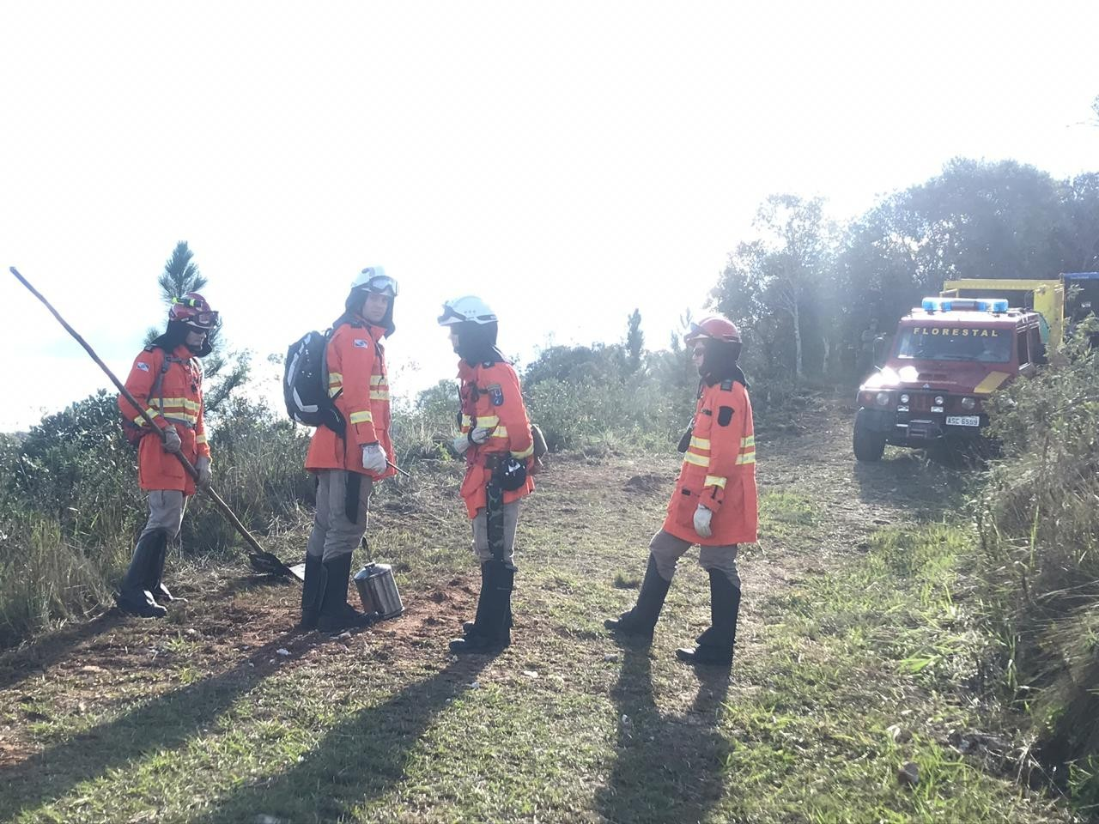
Construção e manutenção de aceiros
⁻ Podem ser Barreiras naturais - estradas, cursos d’águas ou construções específicas – impedir e dificultar a propagação dos incêndios.
Aceiros – faixas livres de vegetação - solo mineral exposto – distribuídos através de área florestal conforme necessidade de proteção.
Aceiro deverá ter largura de no mínimo 5m, podendo chegar a 50m .
Pode não evitar a propagação do fogo, mas são úteis como meios de acesso e pontos de apoio para ações de combate.
Importante ser realizada pelo menos 1 limpeza anual – antes da estação de incêndios.
Foto: Tenente Coronel Lorenzetto
( SOARES e BATISTA, 2007)

Slide 21
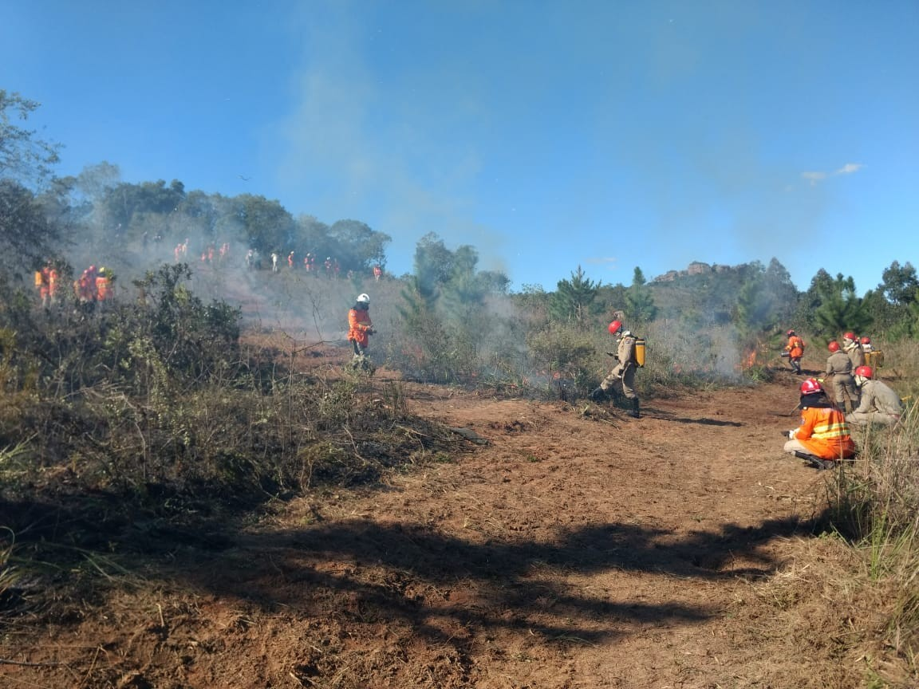
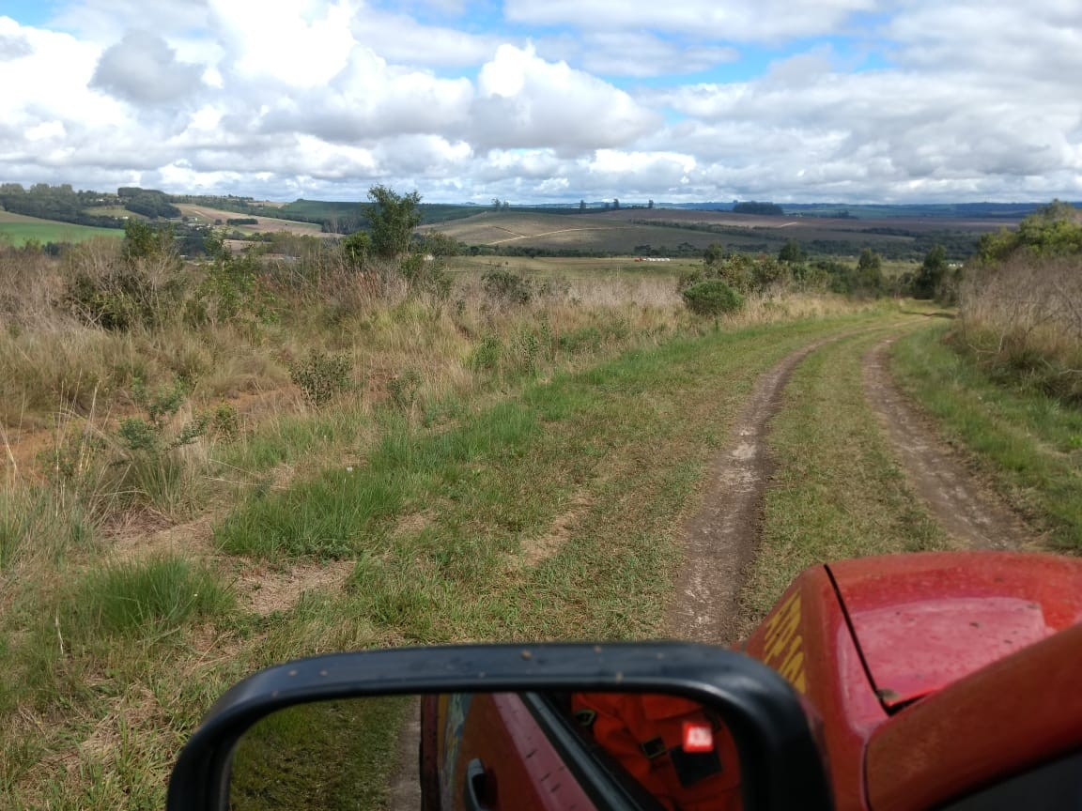
ACEIROS – Parque Estadual de Vila Velha, PR
Foto: TC. Lorenzetto
Foto: Maj. Marco Antonio

Slide 22
Redução do Material
Técnica Preventiva mais eficiente para evitar a propagação dos incêndios porém mais difícil – materiais existentes na floresta são potencialmente combustíveis;
A intensidade dos incêndios é diretamente proporcional à quantidade de material combustível existente.
Quanto menos material houver para queimar, mais fácil de combater e menores os danos à floresta.
ASSIM
Métodos de redução de material combustível: químicos, mecânicos ou por queima controlada;
Queima Controlada ou Prescrita: o mais ECONÔMICO e EFICIENTE, porém mais ARRISCADO.
( SOARES e BATISTA, 2007)

Slide 23
Construção de açudes
São vários os benefícios que um conjunto de pequenos açudes, formados por meio de pequenas barragens de terra ao longo de pequenos cursos d’água, podem trazer a uma propriedade florestal.
Locais de fácil captação de água para combater o fogo aumentando a umidade relativa do ar.

Slide 24
REFERÊNCIAS
BATISTA, Antônio Carlos; SOARES, Ronaldo Viana. Artigo " Silvicultura Preventiva - Uma alternativa para o controle de incêndios florestais" – UFPR, 2013.
BRASIL. Constituição Federal de 1988.
BRASIL. Código Florestal, Lei Federal nº 12.651, de 25 de maio de 2012.
BRASIL. Lei dos Crimes Ambientais. Lei 9.605/98:
BRASIL. Decreto 6.514 de 22 de JULHO de 2008. (Decreto 6.686/08) Código Penal Brasileiro
BRASIL. Decreto 6.686 de 10 de dezembro de 2008.
BRASIL. Código Penal. Decreto-lei 2.848 de 07 de dezembro de 1940.
CBMGO. Manual Operacional de Bombeiros: Prevenção e combate a incêndios florestais. Goiânia: 2017.
ICNF, Instituto de Conservação da Natureza e das Florestas, Portugal http://www2.icnf.pt/portal/agir/boapratic/dfci. Acesso em 26 de abril e 2019.

Slide 25
REFERÊNCIAS
LORENZON, Alexandre Simões, at al. Incêndio Florestal: princípios, manejo e impactos. Viçosa: 2018
MMA, ICMBIO. Manual para formação de brigadista de prevenção e combate aos incêndios florestais. Brasília: 2010.
MUÑOZ, Ricardo Vélez (coord.). La Defensa Contra Incendios Forestales: Fundamentos y experiencias. 2ª Ed. Madrid: 2009.
NUNES, Monica. Fogo na Floresta. Conexão Planeta, 2017. http://conexaoplaneta.com.br/wp-content/uploads/2017/04/fogo-na-floresta-instituto-socioambient al-conexao-planeta-abre.jpg
. Acesso: 30 de abril de 2019
RUIZ, Enrique Martinez. Manual de Quemas Controladas: El manejo del fuego en la prevención de incendios forestales. Madrid: 2001.
Aceiro: Método evita queimadas no período de estiagem. Disponivel em: https://www.comprerural.com/aceiro-metodo-evita-queimadas-no-periodo-de-estiagem/ Acesso 30
de abril de 2019 às 15h.
PARANÁ. Coordenadoria Estadual de Proteção e Defesa Civil. Campanha mata viva 2008. Curitiba, PR, 2008. Disponível em <http://www.defesacivil.pr.gov.br/modules/conteudo/conteudo.php? conteudo=62> Acesso em 10 de setembro de 2017.

Slide 26
REFERÊNCIAS
SÃO PAULO, Governo do Estado de São Paulo. Corta fogo. São Paulo, SP, 2016.Disponível em
<http://www.ambiente.sp.gov.br/cortafogo/informativos/> Acesso em 13 de setembro de 2017.
SOARES, Ronaldo Viana; BATISTA, Antônio Carlos. Incêndios Florestais: controle, efeitos e uso do fogo. Curitiba: 2007.
TEIE, William C. Firefigter’s Handbook on Wildland Firefighting, Strategy, Tactics and Safety .3ª Ed. Deer Valley Press: California, 2005.
TETTO, Alexandre França; BATISTA, Antonio Carlos; SOARES, Ronaldo Viana. Prevenção e Combate aos Incêndios Florestais. Curitiba, SENAR – PR, 2011.
TEIXEIRA, Silvana. Como construir pequenas barragens de terra. 2017, Disponivel em: https://www.cpt.com.br/cursos-irrigacao-agricultura/artigos/como-construir-pequenas-barragens- de-terra
Acesso em 30 de abril de 2019, às 15h22.

Slide 27


